Slide 1

ManpowerGroup Index trhu práce

Slide 2







Obsah
Výhľad zamestnanosti na 4. kvartál 2024
Získavanie, rozvoj a udržanie mladých talentov
Personálna politika a inklúzia na pracovisku
O prieskume ManpowerGroup Index trhu práce
Q4 Employment Outlooks
Workforce Trends
Outlooks by Industry Vertical
About the Survey

Slide 3


Výhľad zamestnanosti na 4. kvartál 2024

Slide 4



Čo je čistý index trhu práce?
NÁRAST
ČISTÝ INDEX
POKLES

Slide 5




Čistý index trhu práce na Slovensku pre 4. štvrťrok 2024
Na základe dát, čistý index trhu práce na Slovensku, očistený o sezónne výkyvy, dosahuje úroveň +19%. V porovnaní s predchádzajúcim kvartálom je to nárast o 4 percentuálne body, medziročne tiež nárast o 4 percentuálne body.
Plány náboru zamestnávateľov na júl – september 2024
40%
slovenských zamestnávateľov očakáva nárast počtu zamestnancov
34%
slovenských zamestnávateľov neočakáva žiadnu zmenu
22%
slovenských zamestnávateľov predpokladá pokles počtu zamestnancov
4%
slovenských zamestnávateľov sa nevyjadruje k tejto téme

Slide 6










Porovnanie plánov náboru podľa odvetvia
Vo štvrtom kvartáli plánujú firmy v sektore dopravy, logistiky a automotive najviac náborov, kde čistý index predstavuje + 49%. Medziročne je to nárast o 38%. Druhý najsilnejší sektor sú informačné technológie (+ 33%), medziročne + 8%. Na treťom mieste sa umiestnil sektor obchod a energetika (+ 28%), s medziročným nárastom o 10%. V sektore komunikačných služieb sa očakáva prepúšťanie (- 29%). Medziročne klesol o 61%. Ide o najslabší sektor zo všetkých.​
49%
Financie a nehnuteľnosti
Zdravotníctvo a farmácia
Komunikačné služby
33%
-2%
-13%
-29%
28%
23%
20%
15%
Doprava, logistika a automotive
Informačné technológie
Obchod a služby
Ťažký a spracovateľský priemysel
Energetika a sieťové odvetvia
Ostatné sektory

Slide 7


Porovnanie podľa veľkosti firiem
Menej ako 10 zamestnancov
10 - 49 zamestnancov
50 - 249 zamestnancov
250 - 999 zamestnancov
1,000 - 4,999 zamestnancov
5,000+
zamestnancov

Slide 8
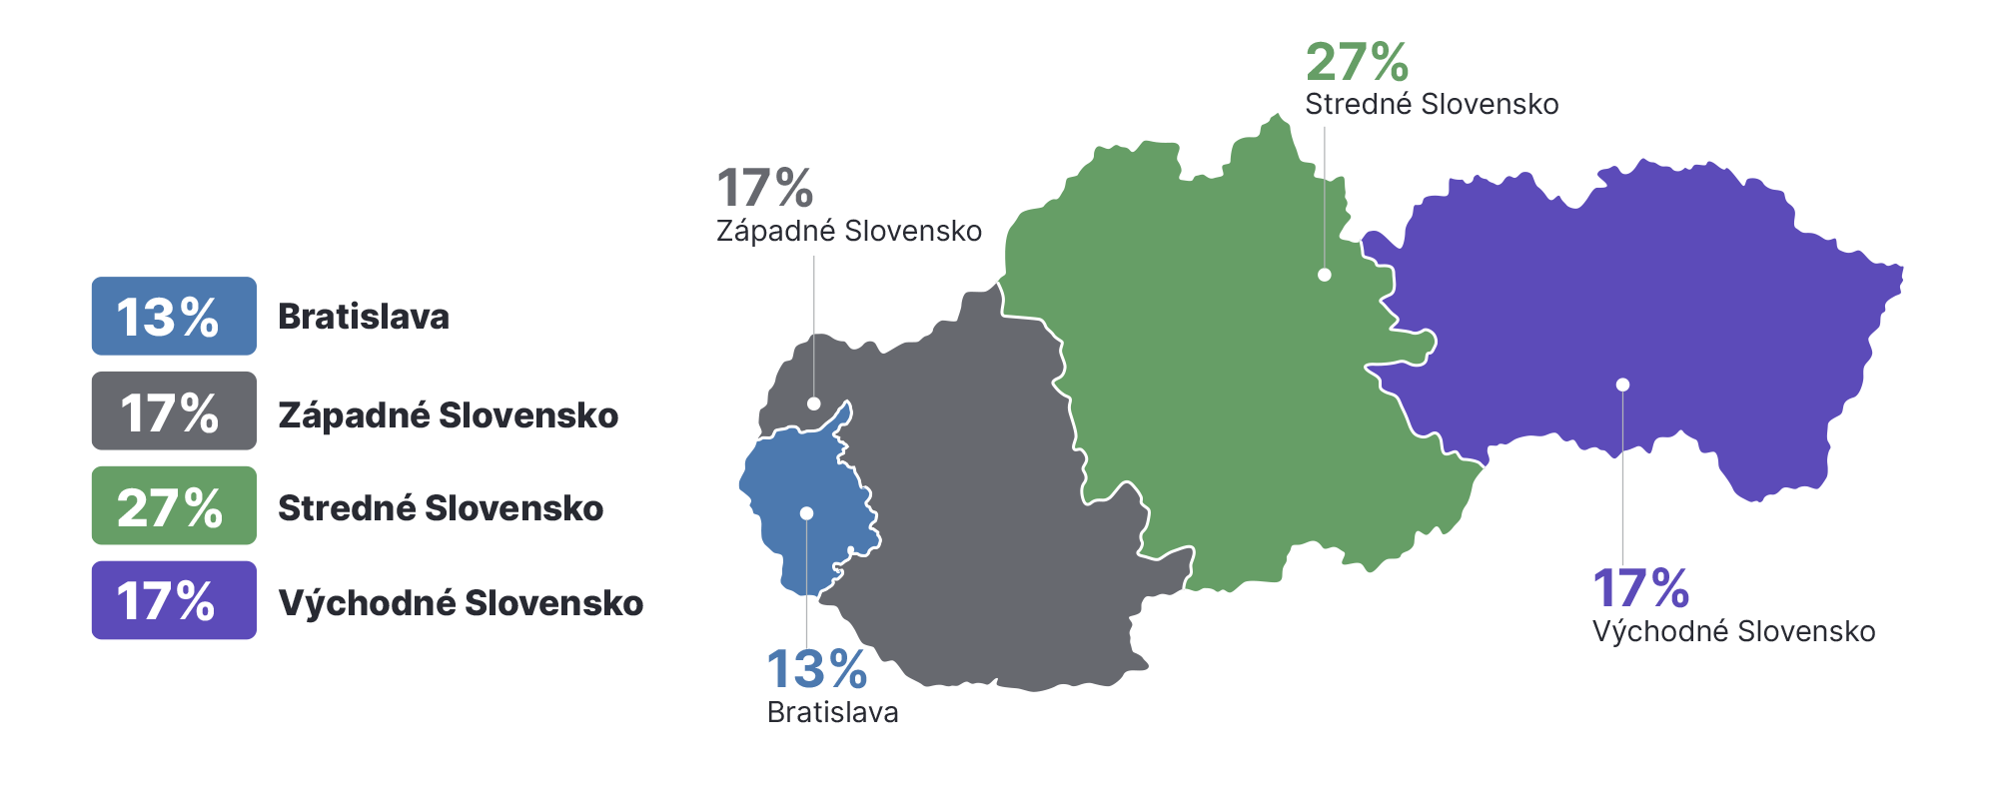
Porovnanie podľa regiónov
Na Slovensku prevláda pozitívna náborová vlna, pretože vo všetkých regiónoch budú zamestnávatelia viac ľudí prijímať ako prepúšťať. V tomto kvartály je najsilnejší nábor na strednom Slovensku, kde čistý index práce je + 27%.

Slide 9



Globálne náborové plány na október až december 2024
Sezónne očistený čistý index trhu práce
India
37%
Peru
27%
Taiwan
16%
Costa Rica
36%
Canada
26%
Austria
15%
U.S.
34%
Norway
25%
Poland
15%
Brazil
32%
Finland
23%
Australia
14%
37% India
Najsilnejší index
South Africa
32%
Colombia
22%
Puerto Rico
13%
Switzerland
32%
France
22%
Sweden
13%
Guatemala
30%
Germany
22%
Japan
12%
Ireland
30%
Panama
20%
Romania
12%
25% Global
Priemerný index
Mexico
30%
Spain
20%
Türkiye
12%
The Netherlands
30%
Greece
19%
Czech Republic
11%
Singapore
29%
Italy
19%
Chile*
8%
U.K.
28%
Portugal
19%
Hong Kong
8%
4% Argentína
Najslabší index
Belgium
27%
Slovakia
19%
Israel
8%
China
27%
Hungary
17%
Argentina
4%

Slide 10








Najvýraznejšie medziročné a medzi kvartálne zlepšenie indexu
Zamestnávatelia v 8 krajinách hlásia v porovnaní s rovnakým obdobím minulého roka silnejšie náborové plány, v 30 krajinách slabšie, a v 3 nezmenené.
Najvýraznejšie medzi kvartálne zlepšenie
Rumunsko
+9%
Singapore
+9%
Grécko
+8%
U.K.
+8%
Najvýraznejšie medziročné zlepšenie
Maďarsko
+5%
Slovensko
+4%
Grécko
+2%
U.K.
+2%

Slide 11









Výhľad zamestnanosti v Európe, na blízkom východe a v Afrike (EMEA)
Najsilnejšie náborové plány
Južná Afrika
32%
Švajčiarsko
32%
Najnižšie náborové očakávania sú naďalej v Európe, na Blízkom východe a v Afrike (21%), ale od Q3 2024 posilnili o 2%a v medziročnom porovnaní oslabili o 3%.​
Vyhliadky sa v jednotlivých regiónoch líšia, najviac zamestnávateľov chce zamestnávať v Južnej Afrike (32 %), Švajčiarsku (32 %), Írsku (30 %) a Holandsku (30 %). Najslabšie vyhliadky sú v Izraeli (8 %) a Českej republike (11 %).
Celosvetovo najsilnejší výhľad pre odvetie Zdravotníctva a farmácie (62 %) hlásia zamestnávatelia v Belgicku, Energetika a sieťové odvetvia (55 %) v Južnej Afrike, Komunikačné služby (50 %) v Grécku a Doprava, logistika a automobilový priemysel (49 %) na Slovensku.
Írsko
30%
Holandsko
30%
Najslabšie náborové plány
Izrael
8%
Česká Republika
11%

Slide 12


Získavanie, rozvoj a udržanie mladých talentov

Slide 13

Trendy v nábore absolventov a mladých profesionálov
Hlavné trendy, ktoré ovplyvňujú spôsob, akým sa mladí ľudia začleňujú do pracovného prostredia:
Digitalizácia náborového procesu
Zameranie sa na pracovné hodnoty a firemnú kultúru
Flexibilita práce
Investícia do profesionálneho rozvoja
Dôraz na diverzitu a inklúziu
Práca na projektoch a zmluvné profesie
Employer branding a sociálne siete
Podľa prieskumu spoločnosti PwC z roku 2023, 65 % mladých profesionálov preferuje hybridný pracovný model.
Podľa prieskumu spoločnosti Upwork z roku 2023, až 47 % mladých profesionálov pracuje na voľnej nohe alebo v projektových pozíciách
Notes:
Tuto len popísať hlavné trendy v nábore mladých ľudí. V slide je popísané, čo je pre mladých ľudí dôležité keď si rozhodujú pre zamestnávateľa. Všetko by mohlo byť jasné až na employer branding a sociálne siete.
Employer branding a sociálne siete: Predstavuje spôsob, akým spoločnosť prezentuje svoju identitu, hodnoty a kultúru smerom k potenciálnym zamestnancom. Silný employer brand je nevyhnutný pre prilákanie mladých talentov, najmä z generácií Y a Z. Pre mladých ľudí je dôležité pracovať pre spoločnosť, ktorá má dobrú povesť, pevné hodnoty a zmysluplnú firemnú kultúru. Dobre definovaný a pozitívne vnímaný employer brand výrazne ovplyvňuje ich rozhodovanie.
Viditeľnosť a autenticita: Sociálne siete umožňujú spoločnostiam byť transparentnými a autentickými, čo je pre mladých ľudí kľúčové. Zdieľanie príbehov zamestnancov, úspechov, firemných hodnôt a každodenných aktivít pomáha vytvoriť dôveru a pozitívny obraz spoločnosti.
Výskum a rozhodovanie: Mladí ľudia často využívajú sociálne siete, ako sú LinkedIn, Instagram, Twitter a TikTok, aby získali informácie o potenciálnych zamestnávateľoch. Sledujú, ako spoločnosť komunikuje so svojimi zamestnancami, aké hodnoty podporuje a ako sa zapája do spoločenských tém.
Dáta: Podľa prieskumu CareerArc z roku 2021 až 86 % uchádzačov o zamestnanie považuje sociálne siete za kľúčové pri rozhodovaní o tom, či sa uchádzajú o konkrétnu pracovnú pozíciu.

Slide 14

Moderné prístupy k onboardingu
Do roku 2030 bude generácia Z tvoriť až 58 % pracovnej sily.
Aj preto je modernizácia onboardingu podstatnou zložkou pri nábore mladých profesionálov.
Podľa štúdie spoločnosti LinkedIn z roku 2023, viac ako 80 % spoločností používa pri nábore aspoň jednu formu automatizácie.
Digitalizácia a automatizácia
- Používanie softvérových riešení, platforiem s tréningami, školeniami a všetkou dokumentáciou pre zamestnancov na jednom mieste
- Virtuálny onboarding
2. Personalizácia onboardingu
- Individuálne onboardingové plány, ktoré zohľadňujú špecifické úlohy, osobné ciele a kariérne ambície zamestnanca.
Notes:
Onboarding je proces integrácie nových zamestnancov do organizácie, zahŕňajúci zoznámenie s kultúrou, hodnotami a pracovnými postupmi. Vzhľadom na demografické zmeny a príchod generácie Z na pracovný trh je nevyhnutné, aby bol onboarding modernizovaný a prispôsobený potrebám tejto generácie.
Do roku 2030 bude generácia Z tvoriť až 58 % pracovnej sily - títo mladí profesionáli sú technologicky zdatní, očakávajú rýchle a efektívne procesy a kladú dôraz na digitálne nástroje a flexibilitu.
Virtuálny onboarding: Virtuálny onboarding je proces integrácie nových zamestnancov do firmy, ktorý prebieha výlučne alebo prevažne online, bez potreby fyzickej prítomnosti.
Videokonferencie: Zoom, Microsoft Teams alebo podobné platformy sa využívajú na virtuálne stretnutia, školenia a prezentácie.
Online vzdelávacie platformy: E-learningové moduly, webináre a online kurzy, ktoré poskytujú novým zamestnancom potrebné informácie a tréningy.
Virtuálne prehliadky pracovného prostredia: 3D modely alebo videoprehliadky kancelárií a prevádzok, ktoré umožňujú novým zamestnancom zoznámiť sa s prostredím, aj keď sú na diaľku.
Automatizované onboardingové systémy: Softvér, ktorý spravuje celý proces onboardingu, od zasielania potrebných dokumentov až po sledovanie dokončenia tréningov.
Personalizácia onboardingu - Personalizácia onboardingu znamená prispôsobenie procesu zaškolenia a adaptácie nového zamestnanca jeho individuálnym potrebám, skúsenostiam, záujmom a pracovnej pozícii.
Zvýšená angažovanosť: Zamestnanci, ktorí prechádzajú personalizovaným onboardingom, sa cítia cennejší a viac zapojení, čo môže viesť k vyššej lojalite a motivácii.
Efektívnejšia adaptácia: Prispôsobenie obsahu a rýchlosti onboardingu umožňuje zamestnancom rýchlejšie pochopiť svoju úlohu a prispôsobiť sa pracovným procesom.
Zníženie fluktuácie: Personalizovaný onboarding pomáha predchádzať pocitu preťaženia alebo nedostatočnej podpory, čo znižuje riziko odchodu zamestnancov počas prvých mesiacov.

Slide 15

Očakávania generácie Z a ich dopad na pracovné prostredie
Nábor mladých talentov, najmä generácií Y (mileniálov) a Z, si vyžaduje nové prístupy, ktoré zohľadňujú ich špecifické hodnoty a očakávania. Čo chcú mladí ľudia?
1. Mladí ľudia kladú veľký dôraz na hodnoty a kultúru firmy – chcú pracovať pre firmy, ktoré sú transparentné a spoločensky zodpovedné.
3. Firmy, ktoré využívajú technológie na zlepšenie pracovných procesov, sú pre mladých ľudí atraktívnejšie.
2. Generácia Z a mileniáli oceňujú flexibilitu v pracovnom živote, či už ide o flexibilné pracovné hodiny alebo možnosť pracovať na diaľku.
Notes:
Charakteristika generácie Z: Generácia Y (mileniáli): Narodení približne medzi rokmi 1981 až 1996.
Technologicky zdatní, vyrástli s rozvojom internetu a mobilných technológií.
Hodnotovo orientovaní: Kladú dôraz na rovnováhu medzi pracovným a súkromným životom (work-life balance) a zmysluplnosť práce.
Vzťah k práci: Uprednostňujú flexibilitu, rozvoj zručností a kariérny postup.
Generácia Z: Narodení približne po roku 1997.
Digitálni domorodci: Vyrástli v dobe sociálnych médií a sú neustále pripojení online.
Autenticita a diverzita: Oceňujú otvorenosť, autenticitu a inkluzívne pracovné prostredie.
Pragmatický prístup: Zameriavajú sa na bezpečnosť práce, stabilitu a jasné kariérne cesty.
1. Mladí ľudia kladú veľký dôraz na hodnoty a kultúru firmy - Hľadajú pracovné pozície, ktoré majú pozitívny dopad na spoločnosť a svet. Firmy s jasným poslaním a hodnotami sú pre nich atraktívnejšie. Preto je dobré už počas náboru a onboardingu predstaviť firemné hodnoty, kultúru a príležitostí na rozvoj, aby kandidáti mali jasnú predstavu o tom, čo ich v spoločnosti čaká.
2. Generácia Z a mileniáli oceňujú flexibilitu v pracovnom živote - preferujú možnosť home office a hybridné pracovné modely.
3. Firmy, ktoré využívajú technológie na zlepšenie pracovných procesov, sú pre mladých ľudí atraktívnejšie - Očakávajú, že firmy budú technologicky pokročilé, čo zahŕňa nielen moderné pracovné nástroje, ale aj otvorenosť k inováciám a novým prístupom.

Slide 16


Ako veľmi ste presvedčení, že pracovníci vo veku 18-27 rokov vo vašej organizácii majú potrebné zručnosti a skúsenosti na svoju prácu?
0 Vôbec 0%
1 0%
2 1%
3 5%
4 10%
5 Do istej miery sebaistý 4%
6 20%
7 26%
8 18%
9 9%
10 Veľmi sebaistý 5%
Odvetvie, v ktorom zamestnávatelia najviac dôverujú zručnostiam a skúsenostiam svojich pracovníkov sú KOMUNIKAČNÉ SLUŽBY
Notes:
V ManpowerGroup prieskume sme sa pýtali zamestnávateľov na to, ako veľmi sú presvedčení, že ich pracovníci vo veku 18-17 rokov majú potrebné zručnosti a skúsenosti na svoju prácu?
Najsilnejšie odvetvie boli jednoznačne komunikačné služby, čo odkazuje aj na podstatu a náplň tohto odvetvia.
Väčšina zamestnávateľov sú si viac menej istí, že ich mladí zamestnanci majú potrebné zručnosti a skúsenosti an svoju prácu.

Slide 17
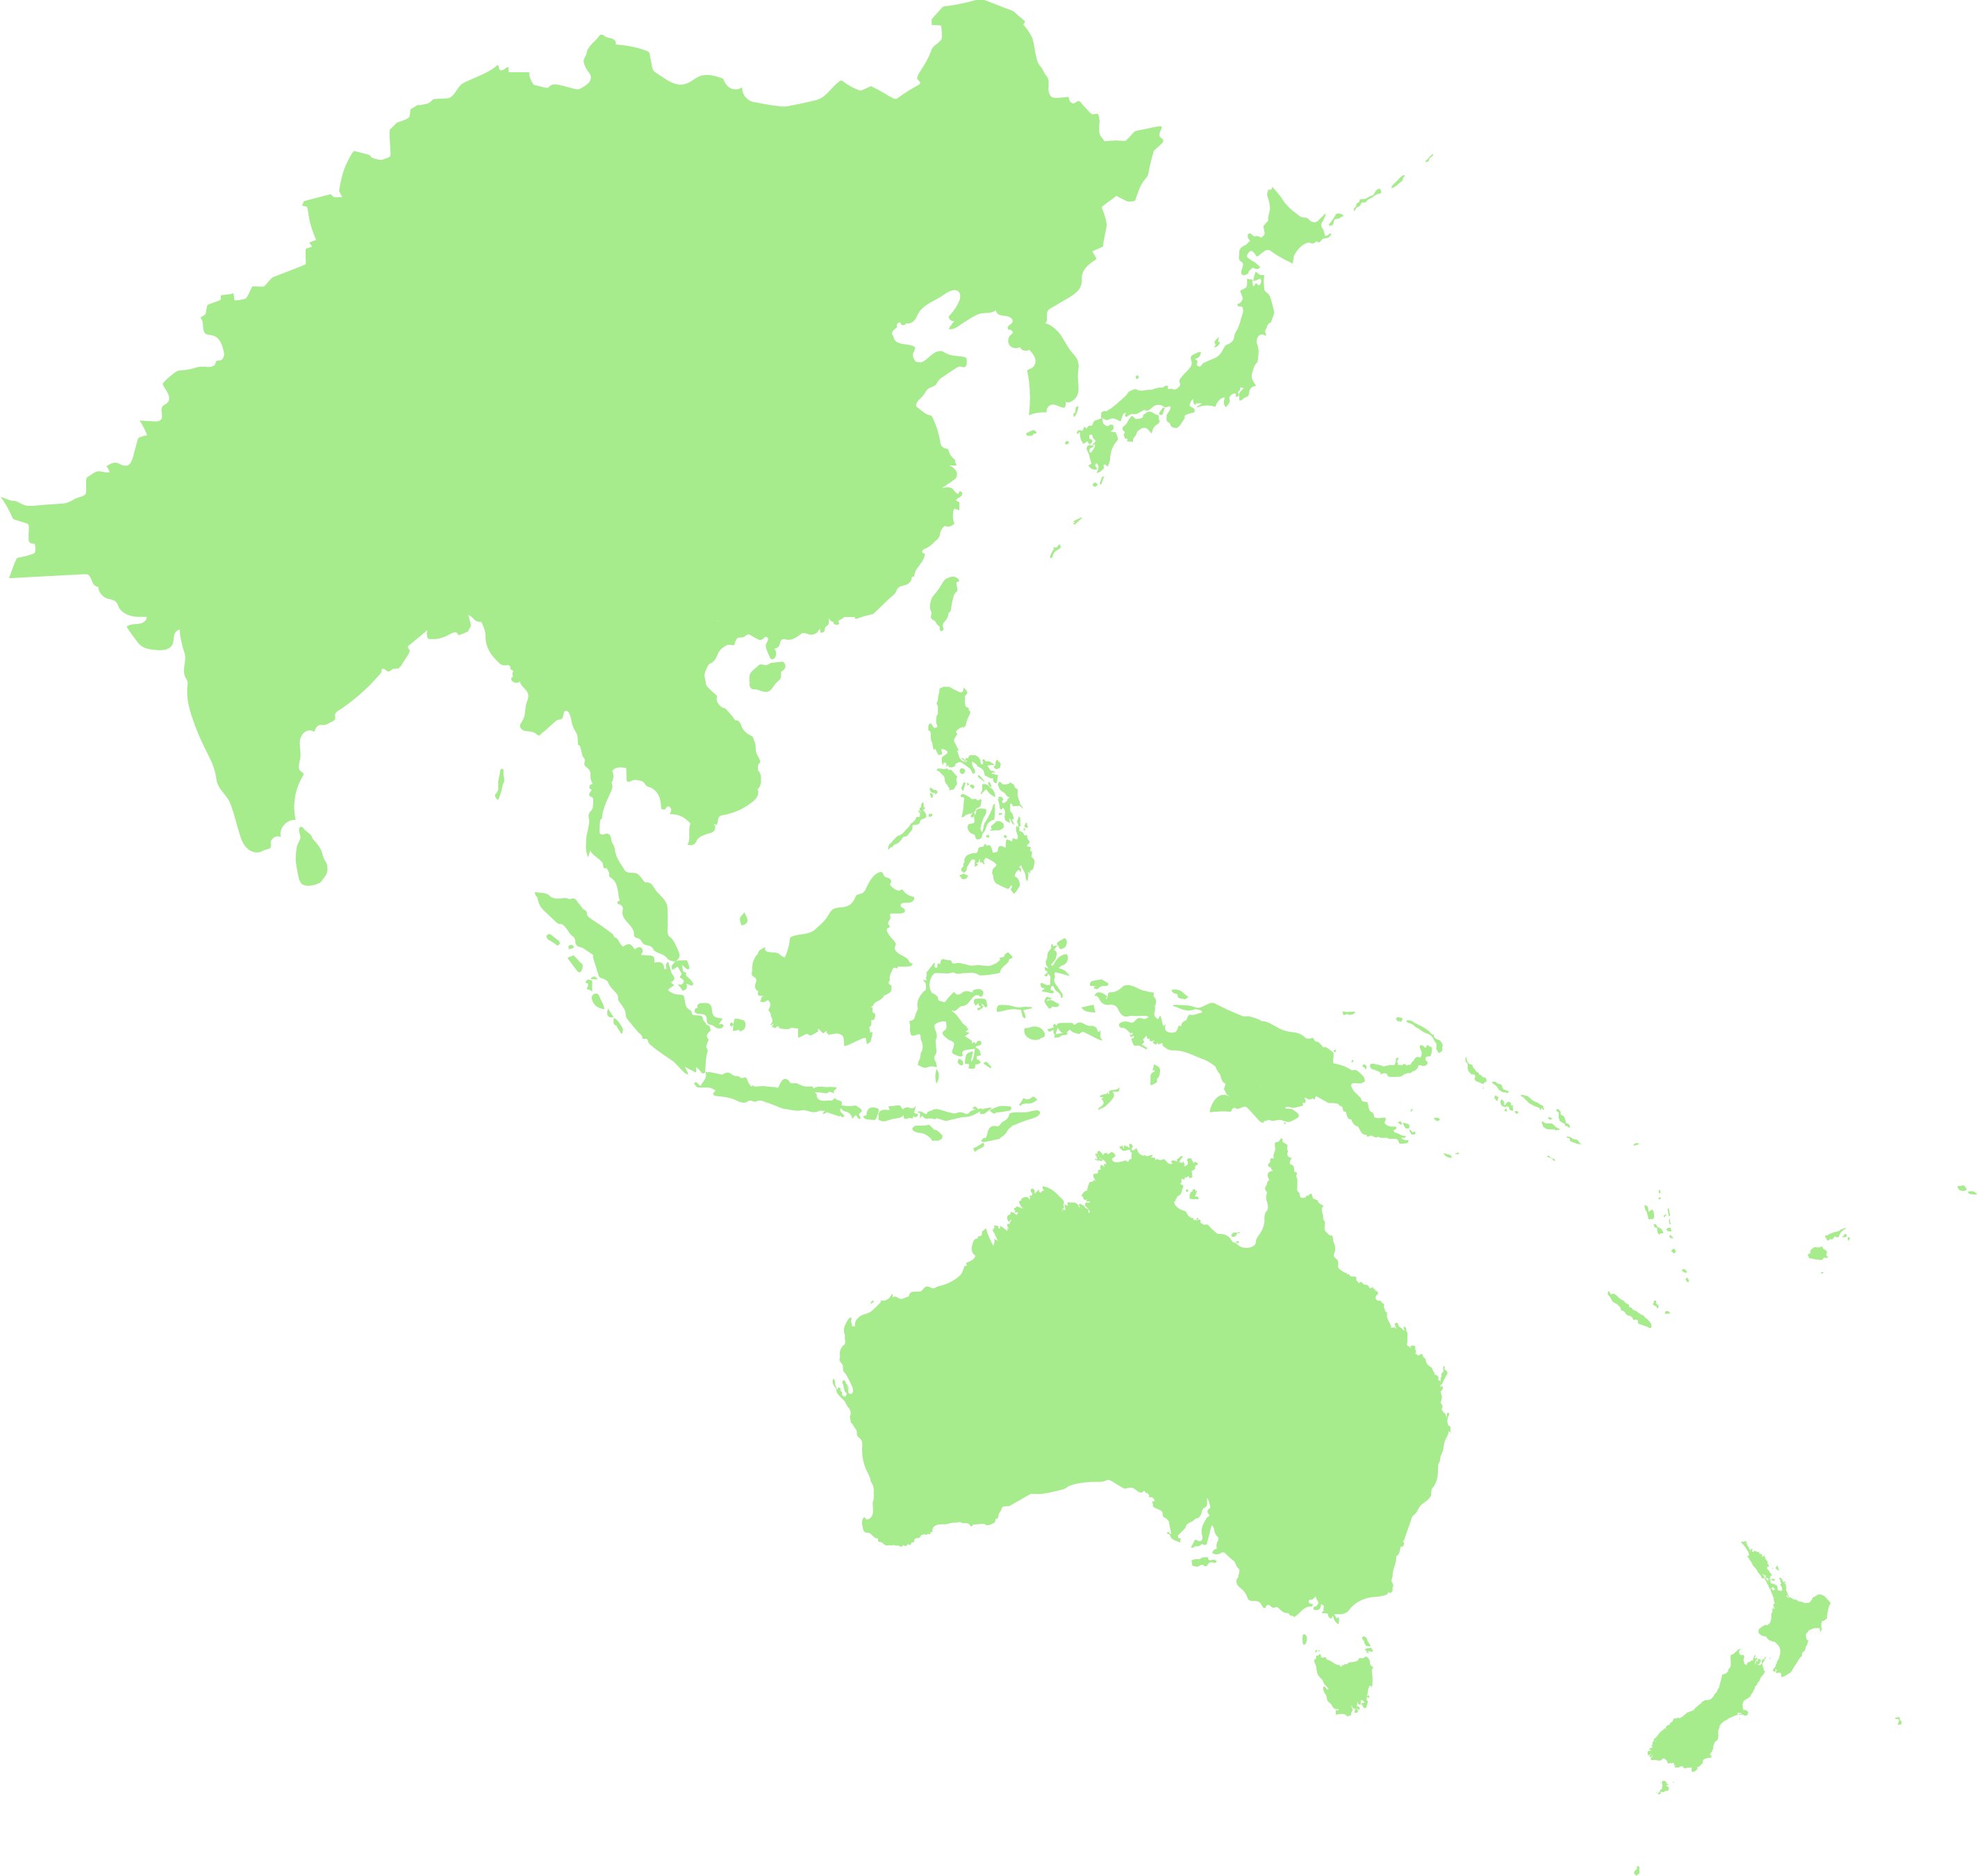
Pýtali sme sa..
Myslíte si, že vaši zamestnanci vo veku 18-27 rokov majú k dispozícii správne technológie a nástroje, aby mohli svoju prácu vykonávať čo najlepšie?
0 Vôbec 0%
1 0%
2 1%
3 6%
4 10%
5 Do istej miery áno 3%
6 18%
7 29%
8 21%
9 7%
10 Áno, bez pochýb 6%
Najviac istí sú zamestnávatelia v Západnej časti Slovenska
84%
Notes:
V ManpowerGroup prieskume sme sa pýtali zamestnávateľov na to, či si myslia, že ich zamestnanci vo veku 18-27 rokov majú k dispozícii správne technológie a nástroje, aby mohli svoju prácu vykonávať čo najlepšie? Zámerom bolo zistiť stav digitalizácie a správnych podmienok u našich zamestnávateľov.
Prieskum dopadol bez výrazných prekvapení - najlepšie sú an tom azmestnávatelia v Západnej časti Slovenska - až 84% zamestnávateľov si myslí, že ich azmestnanci vo veku 18-27 rokov majú k dispozícií správne technológie a nástroje, aby mohli svoju prácu vykonávať čo najlepšie.

Slide 18

Ako veľmi sa podľa vás vaši zamestnanci vo veku 18-27 rokov denne cítia v práci vystresovaní?
Až 92%
zamestnávateľov z odvetvia komunikačných služieb odpovedalo, že ich zamestnanci sa cítia denne vystresovaní v práci. Toto odvetvie predbehlo odvetvia ako zdravotníctvo či ťažký priemysel.
Notes:
V našom prieskume sme zisťovali aj ako veľmi sa podľa slovenských zamestnávateľov cítia ich zamestnanci vo veku 18-28 rokov v práci vystresovaní.
Najsilnejším odvetvím boli práve komuniakčné služby. Toto odvetvie predbehlo v tejto otázke aj náročné odvetvia akým je napr. Zdravotníctvo alebo ťažký priemysel.
Dôvody:
Náročnosť práce: Pracovníci v komunikačných službách, ako sú call centrá, zákaznícka podpora a IT helpdesky, často čelia veľkému množstvu úloh a požiadaviek. Mnohí z nich musia riešiť problémy v reálnom čase a pod časovým tlakom, čo zvyšuje stres.
Náročnosť komunikácie: Práca v komunikačných službách často zahŕňa interakciu s nespokojnými alebo frustrovanými zákazníkmi, čo môže byť emocionálne vyčerpávajúce. Opakované riešenie konfliktov a zvládanie negatívnych emócií môže viesť k vyhoreniu.
Nedostatok podpory: Mnoho pracovníkov v komunikačných službách uvádza, že im chýba dostatočná podpora zo strany manažmentu, ako aj možnosti na kariérny rozvoj. Pocit, že sú ponechaní sami na seba, môže prispieť k stresu a zníženej motivácii.
Dáta: Štúdia ukázala, že zamestnanci v zákazníckom servise, ktorí necítia podporu od svojho nadriadeného, majú o 70 % vyššiu pravdepodobnosť, že budú trpieť vysokou úrovňou stresu .
Work-life balance: Dlhé a nepravidelné pracovné hodiny, často spojené s prácou v komunikačných službách, môžu narušiť rovnováhu medzi pracovným a súkromným životom, čo prispieva k pocitu vyčerpania a stresu.

Slide 19
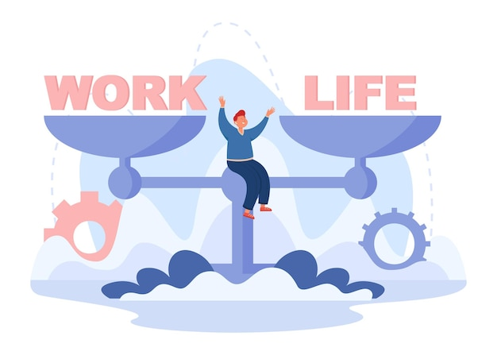
Work-life balance ako priorita pre Generáciu Z
Rovnováha medzi pracovným a osobným životom, je v súčasnosti jedným z najdôležitejších faktorov pre zdravie, produktivitu a celkovú spokojnosť zamestnancov.
Zvýšená produktivita - Podľa štúdie spoločnosti OECD, zamestnanci v krajinách s lepšou work-life balance vykazujú o 21 % vyššiu produktivitu.
Nižšia miera vyhorenia
Znížená fluktuácia zamestnancov - Podľa údajov Society for Human Resource Management (SHRM), spoločnosti, ktoré podporujú work-life balance, zaznamenali o 50 % nižšiu fluktuáciu zamestnancov.
Notes:
Narodení po roku 1997, táto generácia vstupuje na trh práce s odlišnými hodnotami a očakávaniami oproti predchádzajúcim generáciám. Vyrastali v digitálnom svete, kde sú neustále online a zvyknutí na rýchlu dostupnosť informácií a flexibilitu. Po finančnej kríze a pandémii COVID-19 vyhľadávajú bezpečnosť, ale zároveň kladú vysoký dôraz na rovnováhu medzi pracovným a súkromným životom.
Generácia Z považuje work-life balance za jednu z najdôležitejších priorít pri výbere zamestnávateľa. Generácia Z je vysoko uvedomelá, pokiaľ ide o duševné zdravie. Rovnováha medzi prácou a životom je pre nich nevyhnutná na udržanie psychického zdravia a pohody.
Dáta: Prieskum spoločnosti Deloitte z roku 2021 ukázal, že až 48 % respondentov z Generácie Z považuje work-life balance za hlavnú prioritu pri výbere práce, čo je vyššie percento než u starších generácií.
Je to však ale výzva pre zamestnavateľov: Nezabezpečenie dobrého work-life balance môže viesť k vysokej fluktuácii zamestnancov z Generácie Z, ktorí sú ochotní zmeniť prácu, ak nenájdu rovnováhu, ktorú hľadajú.

Slide 20


Personálna politika a inklúzia na pracovisku

Slide 21

Stratégie zamestnávateľov na udržanie pracovnej sily
Ponuka väčšieho počtu príležitostí na povýšenie je pre zamestnávateľov najvyššou prioritou, pretože sa zameriavajú na udržanie pracovníkov.
Ponuka väčšieho počtu príležitostí na povýšenie
Zlepšenie rovnováhy medzi pracovným a súkromným životom
Školenie manažérov na lepšiu podporu pracovníkov
Táto priorita je najsilnejšia pre Bratislavu
56%
Modernizácia technologických nástrojov
Zníženie stresu pracovníkov
Nepodnikáme žiadne kroky
Nevieme

Slide 22




Rovnováha síl je stále v prospech zamestnávateľov
Pokiaľ ide o vyjednávanie o plate, pracovnom mieste a flexibilnom pracovnom čase, zamestnávatelia sú presvedčení, že majú v rukách moc.
Celkovo
Voči
zamestnávateľovi
Mzda
Neutrálne
Neviem
Pracovné miesto
Voči zamestnancovi
Flexibilné hodiny

Slide 23

Väčšina spoločností má naďalej nedostatok zručností v oblasti ESG
Slovenskí zamestnávatelia tvrdia, že im chýbajú talenty potrebné na dosiahnutie ich environmentálnych, sociálnych a riadiacich cieľov (ESG).
2022
2024
2022
2024
2022
2024
2022
2024
2022
2024
Zvyšovanie kvalifikácie a školenie existujúcich talentov
Nábor nových, externých talentov
Pridanie ESG zodpovedností do existujúcich, súčasných pozícií
Prizvať externých konzultantov
Máme všetky potrebné talenty

Slide 24


O prieskume

Slide 25

O prieskume
Prieskum ManpowerGroup Employment Outlook Survey je najkomplexnejší, do budúcnosti orientovaný prieskum zamestnanosti svojho druhu, ktorý sa celosvetovo používa ako kľúčový ekonomický ukazovateľ. Čistý výhľad zamestnanosti sa odvodzuje od percenta zamestnávateľov, ktorí očakávajú nárast počtu pracovných síl, a od neho sa odpočíta percento zamestnávateľov, ktorí očakávajú pokles. Úspech tohto prieskumu, ktorý sa uskutočňuje od roku 1962, podporujú rôzne faktory.
Jedinečný: Svojou veľkosťou, rozsahom, dlhodobosťou a zameraním nemá obdobu. Prieskum je najrozsiahlejší, do budúcnosti orientovaný prieskum zamestnanosti na svete, v ktorom sa zamestnávatelia pýtajú na prognózu zamestnanosti na nasledujúci štvrťrok. Na rozdiel od toho sa iné prieskumy a štúdie zameriavajú na retrospektívne údaje, ktoré informujú o tom, čo sa udialo v minulosti.
Nezávislý: Prieskum sa uskutočňuje na reprezentatívnej vzorke zamestnávateľov zo všetkých krajín a území, v ktorých sa vykonáva. Účastníci prieskumu nepochádzajú zo zákazníckej základne spoločnosti ManpowerGroup.
Silný: Prieskum je založený na rozhovoroch so 40 374 verejnými a súkromnými zamestnávateľmi v 42 krajinách a teritóriách, aby sa každý štvrťrok zmeral očakávaný vývoj zamestnanosti. Táto vzorka umožňuje vykonať analýzu v konkrétnych odvetviach a regiónoch s cieľom poskytnúť podrobnejšie informácie.
Zameraný: Prieskum už viac ako šesť desaťročí získava všetky informácie z jedinej otázky: „Ako očakávate, že sa zmení celková zamestnanosť vo vašej lokalite za tri mesiace do konca septembra 2024 v porovnaní s aktuálnym štvrťrokom?“
Metodika prieskumu: Metodika používaná na zber údajov NEO bola pre správu za 3. štvrťrok 2024 digitalizovaná na 42 trhoch. Odpovede na prieskum sa zbierali od 1. do 30. apríla 2024. Položená otázka aj profil respondenta zostávajú nezmenené. Veľkosť organizácie a sektor sú štandardizované vo všetkých krajinách a územiach, aby bolo možné medzinárodné porovnanie.
Výhľadové vyhlásenia:
Táto správa obsahuje výhľadové vyhlásenia vrátane vyhlásení týkajúcich sa dopytu po pracovnej sile v určitých regiónoch, krajinách a odvetviach, hospodárskej neistoty a využívania a vplyvu umelej inteligencie. Skutočné udalosti alebo výsledky sa môžu podstatne líšiť od tých, ktoré sú obsiahnuté vo výhľadových vyhláseniach, v dôsledku rizík, neistôt a predpokladov. Tieto faktory zahŕňajú faktory uvedené v správach spoločnosti podaných Komisii pre cenné papiere a burzy USA (SEC) vrátane informácií pod názvom „Rizikové faktory“ vo výročnej správe na formulári 10-K za rok končiaci 31. decembra 2023, ktorých informácie sú do tohto dokumentu zahrnuté prostredníctvom odkazu. Spoločnosť ManpowerGroup sa zrieka akejkoľvek povinnosti aktualizovať akékoľvek výhľadové alebo iné vyhlásenia v tejto správe, s výnimkou prípadov, keď to vyžaduje zákon.

Slide 26

Často kladené otázky
Čo znamená čistý výhľad zamestnanosti?
Čistý výhľad zamestnanosti (NEO) sa odvodzuje z percenta zamestnávateľov, ktorí očakávajú nárast počtu pracovných síl, a od tohto percenta sa odpočíta percento zamestnávateľov, ktorí očakávajú v nasledujúcom štvrťroku pokles počtu pracovných síl vo svojom sídle. Kladná hodnota NEO znamená, že celkovo viac zamestnávateľov očakáva v nasledujúcich troch mesiacoch zvýšenie počtu zamestnancov ako tých, ktorí plánujú znížiť počet zamestnancov.
Čo znamená sezónne prispôsobenie? Prečo sa používa v prieskume ManpowerGroup Employment Outlook Survey?
Sezónne očistenie je štatistický proces, ktorý umožňuje prezentovať údaje z prieskumu bez vplyvu výkyvov v počte zamestnancov, ku ktorým bežne dochádza v priebehu roka - zvyčajne v dôsledku rôznych vonkajších faktorov, ako sú zmeny počasia, tradičné výrobné cykly a štátne sviatky. Sezónne očistenie má za následok vyrovnanie vrcholov a vyhladenie dna v údajoch s cieľom lepšie znázorniť základné trendy zamestnanosti a poskytnúť presnejšie zobrazenie výsledkov prieskumu.
Ako sa vyberajú spoločnosti do prieskumu? Zamestnávatelia sú vyberaní na základe typov spoločností a organizácií, ktoré zastupujú. Chceme zabezpečiť, aby bol náš panel reprezentatívny pre národný trh práce každej zúčastnenej krajiny, preto je panel každej krajiny zostavený úmerne celkovému rozloženiu priemyselných odvetví a veľkostí organizácií v danej krajine.
S kým robíte rozhovory v jednotlivých spoločnostiach?
Na pohovor vyberieme osobu, ktorá má dobrý prehľad o počte zamestnancov a zámeroch zamestnávania v danej organizácii. Zvyčajne to bude vedúci oddelenia ľudských zdrojov (HR) alebo manažér ľudských zdrojov. V menších organizáciách to však môže byť generálny riaditeľ alebo dokonca generálny riaditeľ.

Slide 27







Riešenia ManpowerGroup v rámci celého životného cyklu ľudských zdrojov
Riadenie pracovnej sily
Vyhľadávanie talentov
Manažment
kariéry
Prilákanie
Najlepších
talentov
Strategické
Plánovanie
zamestnancov
Poradenstvo a analýza pracovnej sily
Navštív www.manpowergroup.com a dozvieš sa viac.

Slide 28

Ďakujeme za pozornosť

